Slide 1
HØKON1201 Forelesning 9: Prosjektanalyse 2 og finansiering (Kap 14-15)
Bedriftsøkonomi

Slide 2
Prosjektanalyse
Nåverdimetoden – hva er prosjektets nåverdi i NOK (r kjent)?
Internrentemetoden – hva er prosjektets avkastning?
Tilbakebetalingsmetoden – hvor raskt får man pengene tilbake (ignorerer pengenes tidsverdi)?
Annuitetsmetoden – hvilken årlig annuitet tilsvarer investeringen?
$NV={CF}_{0}+\frac{{CF}_{1}}{{\left(1+r\right)}^{1}}$ + $+\frac{{CF}_{2}}{{\left(1+r\right)}^{2}}+\frac{{CF}_{3}}{{\left(1+r\right)}^{3}}+\frac{{CF}_{4}}{{\left(1+r\right)}^{4}}+…$
$0={CF}_{0}+\frac{{CF}_{1}}{{\left(1+r\right)}^{1}}$ + $+\frac{{CF}_{2}}{{\left(1+r\right)}^{2}}+\frac{{CF}_{3}}{{\left(1+r\right)}^{3}}+\frac{{CF}_{4}}{{\left(1+r\right)}^{4}}+…$

Slide 3
Prosjekt
Prosjekt/tidspunkt | 0 | 1 | 2 | 3 | 4
Prosjekt A |  | 400 | 400 | 400 | 400

Slide 4
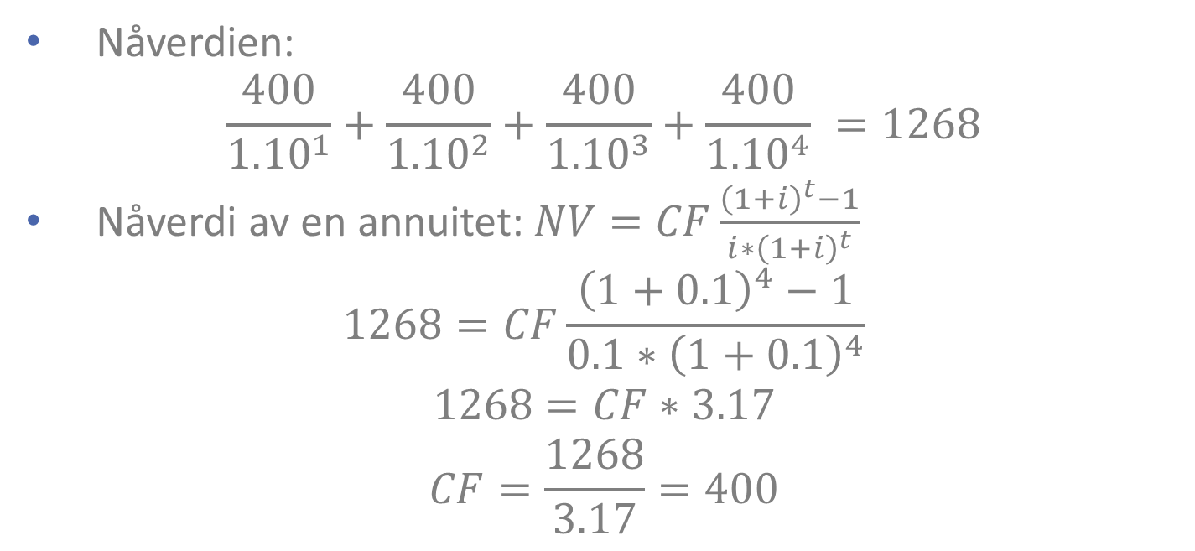
La oss teste at det virker ☺
Nåverdien:
$$\frac{400}{{1.10}^{1}}+\frac{400}{{1.10}^{2}}+\frac{400}{{1.10}^{3}}+\frac{400}{{1.10}^{4}} =1268$$
Nåverdi av en annuitet:$NV=CF\frac{{\left(1+i\right)}^{t}−1}{i∗{\left(1+i\right)}^{t}}$
$$1268=CF\frac{{\left(1+0.1\right)}^{4}−1}{0.1∗{\left(1+0.1\right)}^{4}}$$
$$1268=CF∗3.17$$
$$CF=\frac{1268}{3.17}=400$$

Slide 5
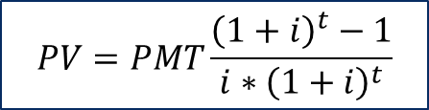

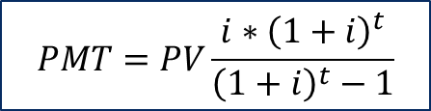
$$PV=PMT\frac{{\left(1+i\right)}^{t}−1}{i∗{\left(1+i\right)}^{t}}$$
Eksempel fra boken: kjede av inv.
$$PMT=PV\frac{i∗{\left(1+i\right)}^{t}}{{\left(1+i\right)}^{t}−1}$$
 | T=0 | T =1 | T=2 | T=3 | T=4
1 år | -900 | +300 + 750
2 år | -900 | +300 | +300 + 600
3 år | -900 | +300 | +300 | +300 + 450
4 år | -900 | +300 | +300 | +300 | +300 +150
Avkastningskrav = 15%. What to do?
NV1 = 13 -> $PMT=PV×\frac{{i×(1+i)}^{n}}{{(1+i)}^{n}−1}$ -> $13×\frac{{0.15×(1+0.15)}^{1}}{{(1+0.15)}^{1}−1}=14.9$
NV2 = 41 -> $PMT=PV×\frac{{i×(1+i)}^{n}}{{(1+i)}^{n}−1}$ -> $41×\frac{{0.15×(1+0.15)}^{2}}{{(1+0.15)}^{2}−1}=25.2$
NV3 = 81 -> $PMT=PV×\frac{{i×(1+i)}^{n}}{{(1+i)}^{n}−1}$ -> $81×\frac{{0.15×(1+0.15)}^{3}}{{(1+0.15)}^{3}−1}=35.5$
NV4 = 42 -> $PMT=PV×\frac{{i×(1+i)}^{n}}{{(1+i)}^{n}−1}$ -> $42×\frac{{0.15×(1+0.15)}^{4}}{{(1+0.15)}^{4}−1}=14.7$
Intuisjon: hvilken årlig utbetaling tilsvarer kontantstrømmen (NV), gitt avkastningskravet? Velg den med høyest

Slide 6
Denne forelesningen
Kontantstrømberegning (kap. 14)
Nominelle og reelle renter
Kontantstrømberegning
Kapitalbehov og finansiering (kap. 15)
Ulike kapitalkilder: EK og Gjeld

Slide 7

Cash is king – likviditet er viktig
Manglende lønnsomhet over en periode kan gå helt fint, så lenge man har penger nok til å betjene kortsiktige forpliktelser.
Manglende evne til å betale krav (likviditet) kan fort føre til at man begjæres konkurs.

Slide 8
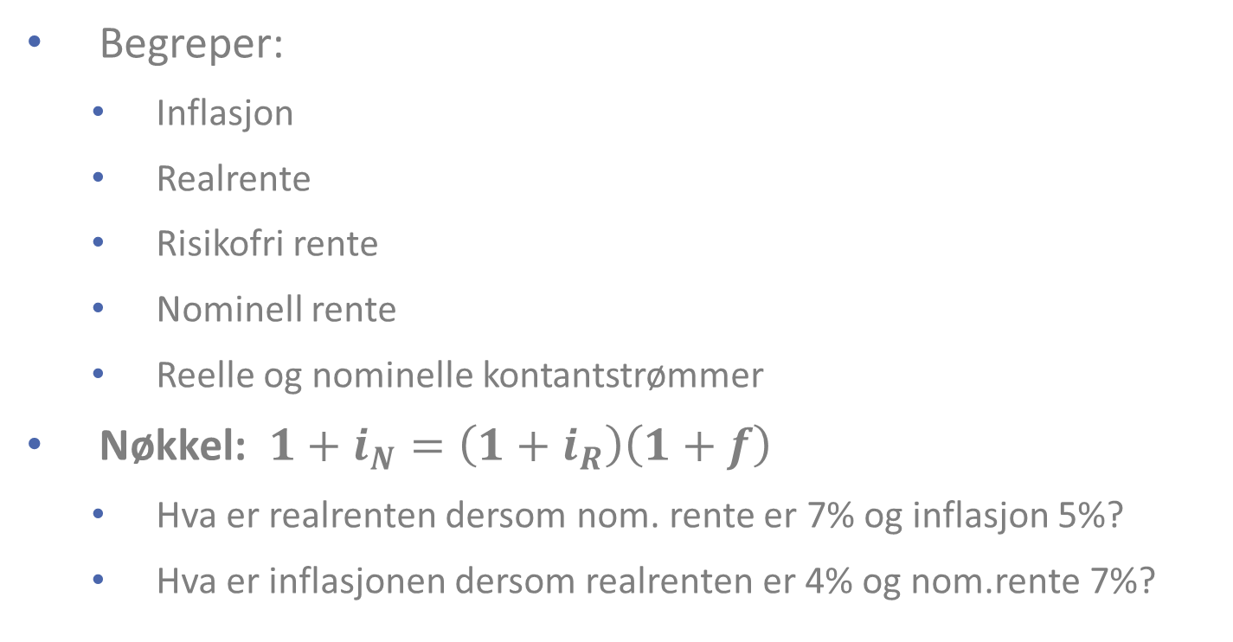
Nominelle og reelle kontantstrømmer (14.1)
Begreper:
Inflasjon
Realrente
Risikofri rente
Nominell rente
Reelle og nominelle kontantstrømmer
Nøkkel: ${1+i}_{N}=\left(1+i_{R}\right)\left(1+f\right)$
Hva er realrenten dersom nom. rente er 7% og inflasjon 5%?
Hva er inflasjonen dersom realrenten er 4% og nom.rente 7%?

Slide 9
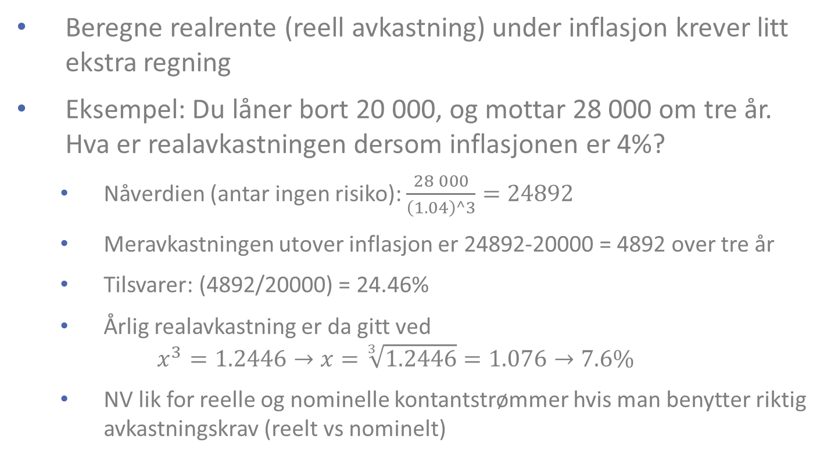
Nominelle og reelle kontantstrømmer (14.1)
Beregne realrente (reell avkastning) under inflasjon krever litt ekstra regning
Eksempel: Du låner bort 20 000, og mottar 28 000 om tre år. Hva er realavkastningen dersom inflasjonen er 4%?
Nåverdien (antar ingen risiko): $\frac{28 000}{\left(1.04\right)^3}=24892$
Meravkastningen utover inflasjon er 24892-20000 = 4892 over tre år
Tilsvarer: (4892/20000) = 24.46%
Årlig realavkastning er da gitt ved
$$x^{3}=1.2446→x=\sqrt[3]{1.2446}=1.076→7.6\%$$
NV lik for reelle og nominelle kontantstrømmer hvis man benytter riktig avkastningskrav (reelt vs nominelt)

Slide 10
Kontantstrømberegning (14.2)
Vanskeligste og mest tidkrevende delen av prosjektanalysen – ofte stor usikkerhet
Ligger utenfor kurset å gjøre avansert analyse knyttet til risiko ved kontantstrømmene
I hovedsak 2 typer kontantstrømanalyser:
Til totalkapitalen – vårt hovedfokus
Til egenkapitalen
Vi styrer unna skattebetrakninger, men KS beregnes vanligvis etter skatt

Slide 11
Relevante og irrelevante kontantstrømelementer
Det er netto endring i bedriftens totale kontantstrøm forårsaket av prosjektet som utgjør prosjektets relevante kontantstrøm
Dekningsbidrag (= salgsinntekt-variable kostnader). RELEVANT
Avskrivninger gir ingen direkte kontantstrømeffekt. IRRELEVANT
Avdrag og gjeldsrenter holdes normalt utenfor OFTE IRRELEVANT
Om vi benytter totalkapitalmetoden
Om vi benytter egenkapitalmetoden tar vi også med lån til prosjektet – renter på lånet - avdrag
Sunk cost holdes utenfor. IRRELEVANT
Endring i arbeidskapital er et viktig kontantstrømselement RELEVANT (arbeidskapital = omløpsmidler - kortsiktig gjeld)
F.eks. økning i kundefordringer medfører redusert kontantstrøm
Økning leverandørgjeld medfører økt kontantstrøm

Slide 12
Tommelfingerregel
Kontantstrøm i periode t:
Salgsinnt – Variabel kostnad – betalbare FK – endr. ArbKap

Slide 13
Beregning av KS fra arbeidskapital
Tid | 0 | 1 | 2 | 3 | 4
AK | 150 | 200 | 170 | 120 | 0
KS | -150 | -50 | +30 | +50 | +120
0-150
150-200
200-170
170-120
120-0

Slide 14
Eksempel på kontantstrømberegning (14.2.5)
Salgsinntekter på tidspunkt 1-3: 10 000, 15 000, 13 000
Variable kostnader: 60% av salgsinntekter
Betalbare faste kostnader: 2 200 i hver periode
Investering tidspunkt 0: 8 000
Arbeidskapitalbehov: 15% av periodens salg, tilgjengelig ved begynnelsen av perioden. For å dekke kundefordringer og lagerhold.
Låneopptak tidspunkt 0: 6000, avdras over 3 år med like store beløp
Renten på lånet er 4% p.a. betalt etterskuddsvis
Årlige skattemessige avskrivninger er på 20% saldoavskrivninger
Antatt restverdi på investeringen er på tidspunkt 3: 5 096
Skattesats: 25%

Slide 15
Fyll inn ☺
 | T = 0 | T = 1 | T = 2 | T = 3
Salgsinntekt
Var kost
Dekningsbidr.
Betalbare FK
Endring ArbKap
Kontantstrøm fra drift
Inv./utrangering
Kontantstrøm til TK

Slide 16
Eksempel på kontantstrømberegning (14.2.5)
Salgsinntekter på tidspunkt 1-3: 10 000, 15 000, 13 000
Variable kostnader: 60% av salgsinntekter
Betalbare faste kostnader: 2 200 i hver periode
Investering tidspunkt 0: 8 000
Arbeidskapitalbehov: 15% av periodens salg, tilgjengelig ved begynnelsen av perioden. For å dekke kundefordringer og lagerhold.
Låneopptak tidspunkt 0: 6000, avdras over 3 år med like store beløp
Renten på lånet er 4% p.a. betalt etterskuddsvis
Årlige skattemessige avskrivninger er på 20% saldoavskrivninger
Antatt restverdi på investeringen er på tidspunkt 3: 5 096
Skattesats: 25%
 | T = 0 | T = 1 | T = 2 | T = 3
Salgsinntekt
Var kost
Dekningsbidr.
Betalbare FK
Endring ArbKap
Kontantstrøm fra drift
Inv./utrangering
Kontantstrøm til TK

Slide 17
Eksempel på kontantstrømberegning
Salgsinntekter på tidspunkt 1-3: 10 000, 15 000, 13 000
Variable kostnader: 60% av salgsinntekter

Slide 18
Eksempel på kontantstrømberegning før skatt
 | T = 0 | T = 1 | T = 2 | T = 3
Salgsinntekt |  | +10 000 | +15 000 | +13 000
Var kost |  | -6000 | -9000 | -7800

Slide 19
Eksempel på kontantstrømberegning
Salgsinntekter på tidspunkt 1-3: 10 000, 15 000, 13 000
Variable kostnader: 60% av salgsinntekter
Betalbare faste kostnader: 2 200 i hver periode

Slide 20
Eksempel på kontantstrømberegning før skatt
 | T = 0 | T = 1 | T = 2 | T = 3
Salgsinntekt |  | +10 000 | +15 000 | +13 000
Var kost |  | -6000 | -9000 | -7800
Dekningsbidr. |  | +4000 | +6000 | +5200
Betalbare FK |  | -2200 | -2200 | -2200

Slide 21
Eksempel på kontantstrømberegning
Salgsinntekter på tidspunkt 1-3: 10 000, 15 000, 13 000
Variable kostnader: 60% av salgsinntekter
Betalbare faste kostnader: 2 200 i hver periode
Investering tidspunkt 0: 8 000
Arbeidskapitalbehov: 15% av periodens salg, tilgjengelig ved begynnelsen av perioden. For å dekke kundefordringer og lagerhold.
Årlige skattemessige avskrivninger er på 20% saldoavskrivninger
Antatt restverdi på investeringen er på tidspunkt 3: 5 096
Skattesats: 27%

Slide 22
Eksempel på kontantstrømberegning før skatt
 | T = 0 | T = 1 | T = 2 | T = 3
Salgsinntekt |  | +10 000 | +15 000 | +13 000
Var kost |  | -6000 | -9000 | -7800
Dekningsbidr. |  | +4000 | +6000 | +5200
Betalbare FK |  | -2200 | -2200 | -2200
Endring ArbKap
Kontantstrøm fra drift
Inv./utrangering | -8000 |  |  | +5096
Kontantstrøm til TK | -9500 | +1050 | +4100 | +10046

Slide 23
Eksempel på kontantstrømberegning
Salgsinntekter på tidspunkt 1-3: 10 000, 15 000, 13 000
Variable kostnader: 60% av salgsinntekter
Betalbare faste kostnader: 2 200 i hver periode
Investering tidspunkt 0: 8 000
Arbeidskapitalbehov: 15% av periodens salg, tilgjengelig ved begynnelsen av perioden. For å dekke kundefordringer og lagerhold.

Slide 24
Eksempel på kontantstrømberegning før skatt
 | T = 0 | T = 1 | T = 2 | T = 3
Salgsinntekt |  | +10 000 | +15 000 | +13 000
Var kost |  | -6000 | -9000 | -7800
Dekningsbidr. |  | +4000 | +6000 | +5200
Betalbare FK |  | -2200 | -2200 | -2200
Endring ArbKap | -1500 | -750 | +300 | +1950
Kontantstrøm fra drift
Inv./utrangering | -8000 |  |  | +5096
Kontantstrøm til TK | -9500 | +1050 | +4100 | +10046
T0: 15% av (0 – 10 000)
T1: 15% av (10 000 – 15 000)
T2: 15% av (15 000 – 13 000)
T3: 15% av (13 000 – 0)

Slide 25
Eksempel på kontantstrømberegning før skatt
 | T = 0 | T = 1 | T = 2 | T = 3
Salgsinntekt |  | +10 000 | +15 000 | +13 000
Var kost |  | -6000 | -9000 | -7800
Dekningsbidr. |  | +4000 | +6000 | +5200
Betalbare FK |  | -2200 | -2200 | -2200
Endring ArbKap | -1500 | -750 | +300 | +1950
Kontantstrøm fra drift | -1500 | +1050 | +4100 | +4950
Inv./utrangering | -8000 |  |  | +5096
Kontantstrøm til TK | -9500 | +1050 | +4100 | +10046

Slide 26
Eksempel på kontantstrømberegning
Salgsinntekter på tidspunkt 1-3: 10 000, 15 000, 13 000
Variable kostnader: 60% av salgsinntekter
Betalbare faste kostnader: 2 200 i hver periode
Investering tidspunkt 0: 8 000
Arbeidskapitalbehov: 15% av periodens salg, tilgjengelig ved begynnelsen av perioden. For å dekke kundefordringer og lagerhold.
Årlige skattemessige avskrivninger er på 20% saldoavskrivninger
Antatt restverdi på investeringen er på tidspunkt 3: 5 096
Skattesats: 25%

Slide 27
Hva med skatt?
Litt krøkkete
Skattbart overskudd må justeres for avskrivninger
Saldoavskrivning (%), som kan kostnadsføres underveis
Restverdien settes opp mot salgsverdien: gevinst/tap ved salg beskattes
Kort oppsummert:
Skattbart overskudd = Dekningsbidrag – betalbare FK – avskrivninger – salg/tap av utstyr, skal skattes i hver periode (Tabell 14.3)

Slide 28
Kapitalbehov og finansiering (kap. 15)

Slide 29


Slide 30
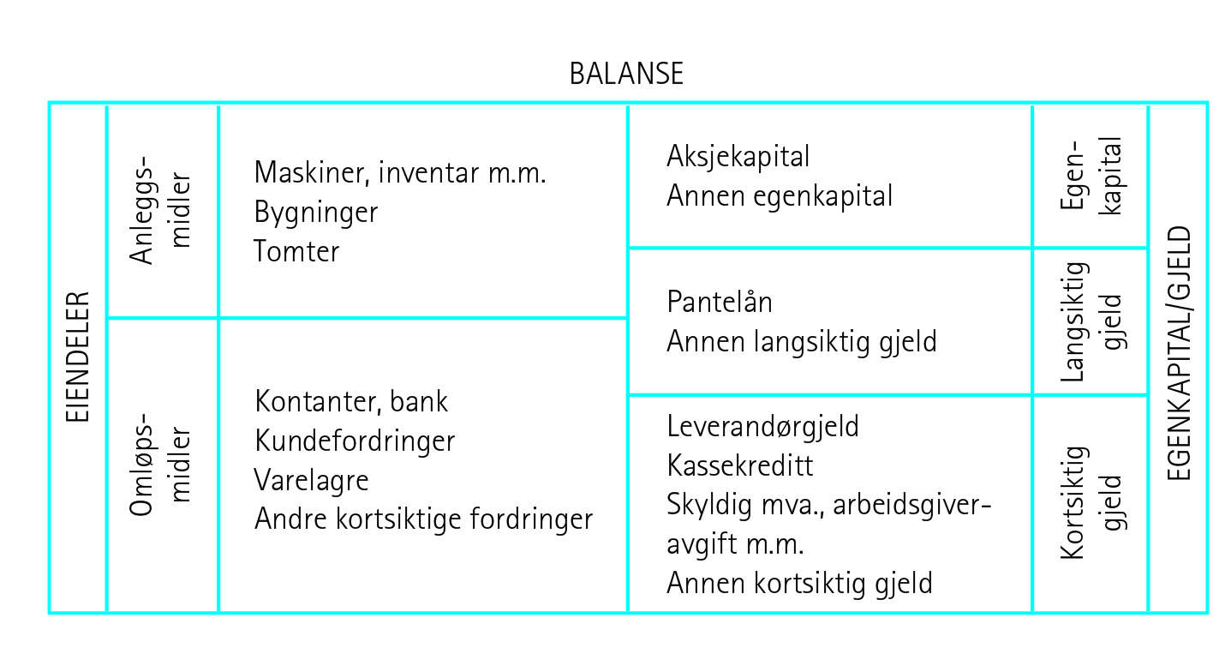
Investeringsanalyse i perspektiv
Hvor kommer pengene våre fra?

Slide 31
Investeringsanalyse i perspektiv
Hva har vi fått ut av pengene?

Slide 32
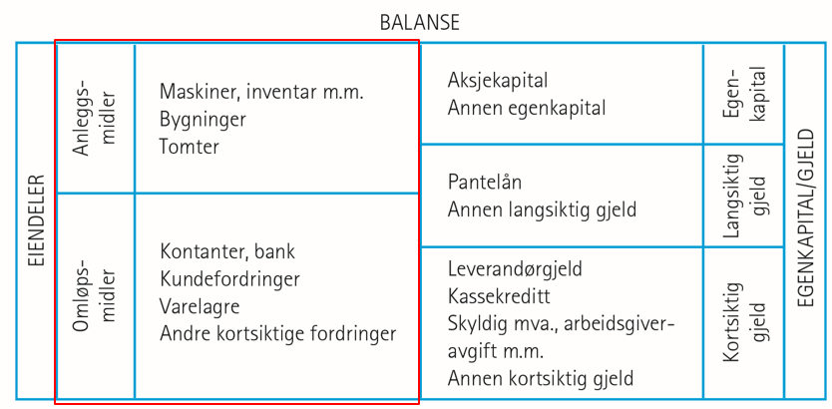
En virksomhet trenger kapital
To hovedgrunner:
Investeringer: Dyre anskaffelser som tjener bedriften over tid. Maskiner, utstyr ol.
Drift:
F.eks. varelager, kreditt, likviditetsreserve for å dekke regninger og kostnader som påløper før produktene faktureres
Noe dekkes av kreditt fra leverandører

Slide 33
Beregning av kapitalbehov: eksempel
Investering i to servicebiler med innredning, verktøy og deler | Kr 750 000
Driftskapitalbehov
a. Varelager. Årlig vareforbruk er beregnet til 1 120 000, og man regner med en omløpshastighet på varelageret på 4, dvs. 90 dagers gjennomsnittlig lagringstid. | [1 120 000/360]*90= 280 000
b. Ordrer i arbeid. Daglig påbeløper i gjennomsnitt kostnader for utført ikke fakturert arbeid på kr 8000. Det går ca. 45 dager i snitt før faktura sendes. | 8000*45= 360 000
c. Kundefordringer. Man regner med et årlig salg på kr 3 600 000 og en gjennomsnittlig kredittid på 30 dager. | [3 600 000/360]*30= 300 000
d. Likvidreserve. Man ønsker en likvidreserve på kr 120 000 til å dekke svingende likvidbehov og overraskelser. | 120 000
e. Kortsiktige kreditter. Man regner med at leverandører i gjennomsnitt vil ha kr 320 000 til gode | -320 000
Sum driftskapitalbehov | 740 000
Totalt kapitalbehov | 1 490 000

Slide 34
Ulike kapitalkilder
To hovedkapitalkilder
Egenkapital
Gjeld
I noen tilfeller er det også ulike tilskuddsordninger
Se altinn.no

Slide 35
Ulike kapitalkilder: Egenkapital
Tilføres fra eierne
Ved oppstart bør vi ha minst 30% av forventet kapitalbehov dekket av egenkapital
Mål på bedriftens soliditet (evne til å tåle tap før kreditorene må lide)
Man kan øke egenkapitalen om bedriften skaper overskudd og eierne ikke tar ut dette i utbytte (øke soliditet)
Egenkapitalen er dårligst sikret mot tap
Større risiko => mer godtgjørelse (gjennom utbytte til eierne)
Sammenlignet med lån
Fordel med egenkapital: Fleksibilitet - kan redusere og eventuelt droppe utbytte i pressede situasjoner

Slide 36
Ulike kapitalkilder: Gjeld
Lån og ulike kreditter
Lån belastes med renter
Banklån (banker er ofte lite risikovillige)
Kreditter kan være rentefrie
Leverandørgjeld, skyldig mva. osv.
Begge deler er gjeld
Gjeld som forfaller lengre frem enn 12 mnd. er langsiktig
Innovasjon Norge gir også ulike lån og tilskudd
«Billigere» enn EK, men mer risikabelt på nedsiden

Slide 37
Beregning av kapitalbehov: eksempel
Investering i to servicebiler med innredning, verktøy og deler | Kr 750 000
Driftskapitalbehov
a. Varelager. Årlig vareforbruk er beregnet til 1 120 000, og man regner med en omløpshastighet på varelageret på 4, dvs. 90 dagers gjennomsnittlig lagringstid. | [1 120 000/360]*90= 280 000
b. Ordrer i arbeid. Daglig påbeløper i gjennomsnitt kostnader for utført ikke fakturert arbeid på kr 8000. Det går ca. 45 dager i snitt før faktura sendes. | 8000*45= 360 000
c. Kundefordringer. Man regner med et årlig salg på kr 3 600 000 og en gjennomsnittlig kredittid på 30 dager. | [3 600 000/360]*30= 300 000
d. Likvidreserve. Man ønsker en likvidreserve på kr 120 000 til å dekke svingende likvidbehov og overraskelser. | 120 000
e. Kortsiktige kreditter. Man regner med at leverandører i gjennomsnitt vil ha kr 320 000 til gode | -320 000
Sum driftskapitalbehov | 740 000
Totalt kapitalbehov | 1 490 000

Slide 38
Dekning av kapitalbehov: eksempel
Til investeringer | Kr 750 000
Til driftskapital | Kr 740 000
Totalt udekket kapitalbehov | Kr 1 490 000
Det kan tenkes dekket på følgende måte
a. Egenkapital skytes inn med ca. 30% av total kapitalbehov | Kr 450 000
b. Lån gjennom bilforhandler med 4 års avdragstid på bilene | Kr 600 000
c. Gjeldsbrevlån i banken, 10 års avdragstid, med kausjon fra foreldre | Kr 440 000
Sum finansiering | Kr 1 490 000

Slide 39
Rentekostnader
Lån kommer ofte med ulike betingelser (periodisering og kostnader)
Hvordan sammenligne? Effektiv rente
Internrenten når alle kostnader er med = effektiv rente
Fra tidligere: den renten som gir nåverdi lik 0, alle kostnader inkludert
For å finne internrenten (irr) kan man bruke:
CF₀+(CF₁/(1+irr))+(CF₂/(1+irr)²)+…+(CF_{n}/(1+irr)^{n})=0
To ting en særlig må være oppmerksom på:
Kostnader/gebyrer
Periodisering

Slide 40
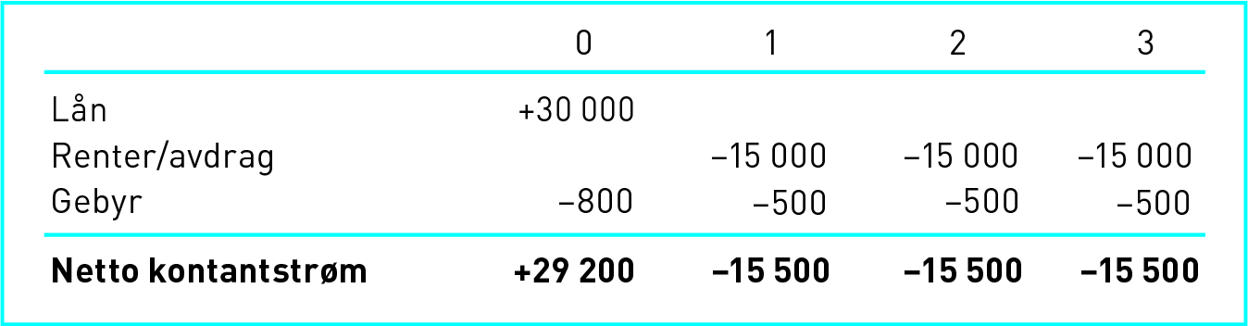
Effektiv rente: eksempel på kostnader
F.eks. et prosjekt med lån på 30 000
Skal tilbakebetales i tre like store årlige beløp
+ termingebyrer og etableringsgebyrer
Svar: 27,43%

Slide 41
Fra korttidsrente til effektiv rente p.a.
p.a. = pro anno, per år
Ofte må man betale renter hyppigere enn årlig.
F.eks. månedlig, halvårlig eller kvartalsvis
Om man tilbyr finansiering til 6% rente, som kreves halvårlig
Betaler 3% hvert halvår
I praksis: Lån på 100 000 => betale 3000 hvert halvår

Slide 42

Tenk etter…
Hvorfor tjener långiver på å inndra renter hvert halvår?

Slide 43
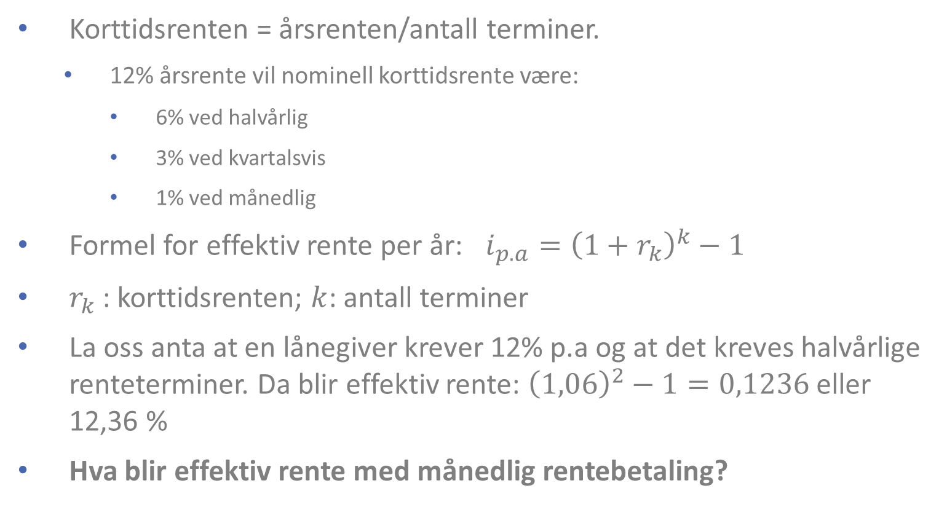
Fra korttidsrente til effektiv rente p.a.
Korttidsrenten = årsrenten/antall terminer.
12% årsrente vil nominell korttidsrente være:
6% ved halvårlig
3% ved kvartalsvis
1% ved månedlig
Formel for effektiv rente per år: $i_{p.a}={\left(1+r_{k}\right)}^{k}−1$
$r_{k}$: korttidsrenten; $k$: antall terminer
La oss anta at en lånegiver krever 12% p.a og at det kreves halvårlige renteterminer. Da blir effektiv rente: ${\left(1,06\right)}^{2}−1=0,1236$ eller 12,36 %
Hva blir effektiv rente med månedlig rentebetaling?

Slide 44

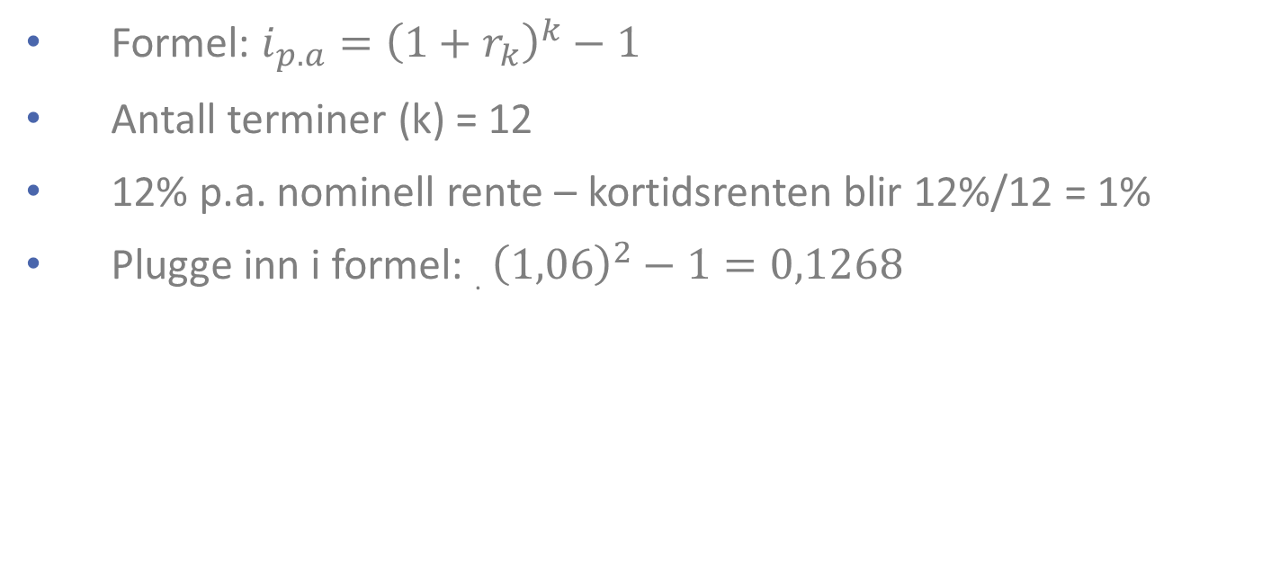
Månedlig betaling
Formel: $i_{p.a}={\left(1+r_{k}\right)}^{k}−1$
Antall terminer (k) = 12
12% p.a. nominell rente – kortidsrenten blir 12%/12 = 1%
Plugge inn i formel: . ${\left(1,06\right)}^{2}−1=0,1268$

Slide 45
Fra korttidsrente til effektiv rente p.a.
Du får lån på 60 000
Kvartalsvise forskuddsrenter basert på en nominell rente på 12% p.a.
Etableringsgebyr 500
Termingebyr 50
Første avdrag om tre mnd
Avdrag er like store og fordelt over et år
Fyll inn tabellen:
Hva er internrenten og effektiv rente?
 | 0 | 1 | 2 | 3 | 4
Lån
Avdrag
Renter
Gebyrer
Netto kontantstrøm

Slide 46
Fra korttidsrente til effektiv rente p.a.
Du får lån på 60 000
Kvartalsvise forskuddsrenter basert på en nominell rente på 12% p.a.
Etableringsgebyr 500
Termingebyr 50
Første avdrag om tre mnd
Avdrag er like store og fordelt over et år
Fyll inn tabellen:
Hva er internrenten og effektiv rente?
 | 0 | 1 | 2 | 3 | 4
Lån | +60 000
Avdrag |  | -15 000 | -15 000 | -15 000 | -15 000
Renter | -1800 | -1350 | -900 | -450
Gebyrer | -500 | -50 | -50 | -50 | -50
Netto kontantstrøm | 57 700 | -16 400 | - 15 950 | -15 500 | -15 050

Slide 47
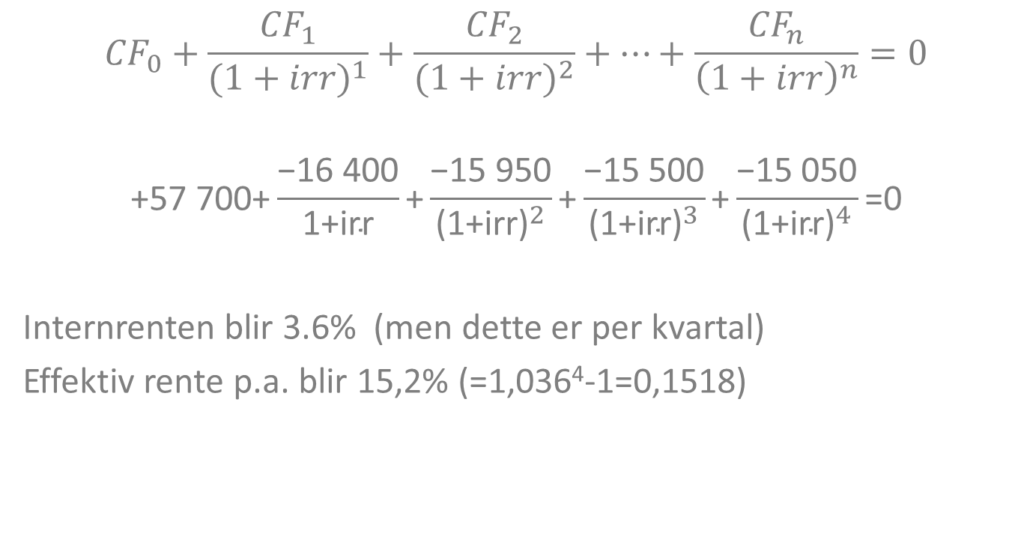
Fra korttidsrente til effektiv rente p.a.
$${CF}_{0}+\frac{{CF}_{1}}{{(1+irr)}^{1}}+\frac{{CF}_{2}}{{(1+irr)}^{2}}+…+\frac{{CF}_{n}}{{\left(1+irr\right)}^{n}}=0$$
$$\text{+57 700}\text{+}\frac{\text{−16 400}}{\text{1+}\text{irr}}\text{+}\frac{\text{−15 950}}{{\text{(1+}\text{irr}\text{)}}^{2}}\text{+}\frac{\text{−15 500}}{{\text{(1+}\text{irr}\text{)}}^{3}}\text{+}\frac{\text{−15 050}}{{\text{(1+}\text{irr}\text{)}}^{4}}\text{=0}$$
Internrenten blir 3.6% (men dette er per kvartal)
Effektiv rente p.a. blir 15,2% (=1,036⁴-1=0,1518)

Slide 48
Serielån eller annuitetslån
Serielån: fast avdragsstørrelse
Det medfører at rentebetalingene synker for hvert avdrag som betales, og terminbeløpet synker tilsvarende
Annuitetslån: summen av renter og avdrag fast
Også her går rentene ned, men avdragene økes like mye som rentene reduseres

Slide 49
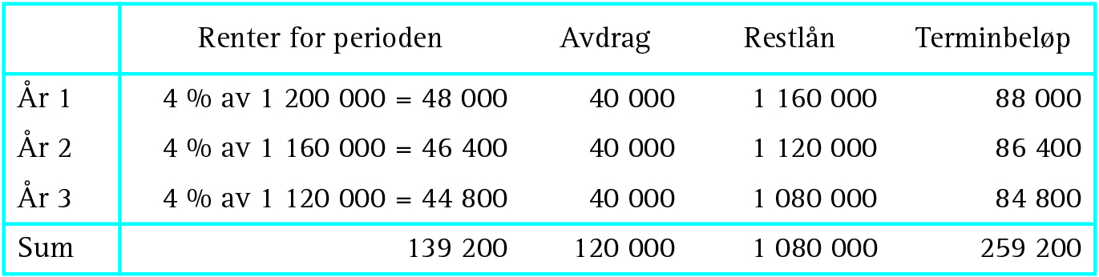
Serielån eller annuitetslån
F.eks. et 30-årig lån på 1 200 000 til 4% p.a. med årlige betalinger
Om lånet tas opp som serielån blir avdragene per termin 1 200 000/30=40 000

Slide 50
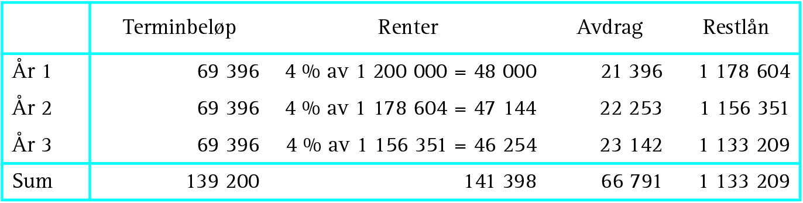

Serielån eller annuitetslån
Som annuitetslån blir terminbeløpet 69 396
Dette beløpet kan vi finne ved formelen
$PMT=PV∗\frac{i∗{(1+i)}^{n}}{{(1+i)}^{n}−1}$
De tre første årene gir da følgende utvikling:
Altså betaler vi mer i rente på annuitetslånet

Slide 51
Oppgaver
14.1 a-c
14.3; (14.2)
15.7 c) og d)
15.8 a) og c)
15.3 hvis tid

